Slide 1

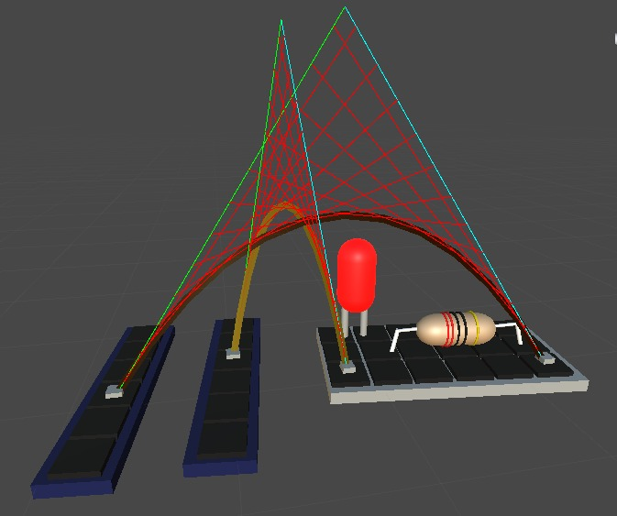
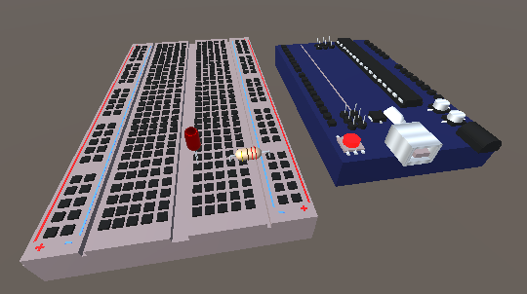
Título do Projeto
Interface de realidade aumentada para dispositivos móveis e modelagem 3D
Sobre os Autores
Bolsistas: Thiago Silva Rodrigues, Wagner Guilherme e Jeanderson dos Santos;
Orientador: Ricardo Luís Guimarães dos Santos;
Coorientador: Ronaldo Nunes Linhares;
Instituição: C.E.E.P. José Figueiredo Barreto.
Apresentação
Resultados e Discussões
A tecnologia a cada dia que passa está mais presente no nosso cotidiano, e a robótica é uma área interessante para que as crianças e adolescentes iniciem o seu aprendizado.
Com a evolução tecnológica e o surgimento de novas profissões voltadas para a área tecnológica, o ensino em robótica é uma boa porta de entrada para quem está adentrando na área, pois é possível exercitar o raciocínio lógico e o pensamento critico, e para isso resolvemos utilizar como base o Arduino que é um uma ferramenta utilizada para a criação de projetos de robótica e eletrônica onde o usuário envia comandos para a placa e ela executa o programa criado.
Nosso projeto visa mostrar uma nova possibilidade de se aprender robótica através do seu próprio dispositivo móvel, com um aplicativo que materializa os componentes do Arduino em uma área de realidade aumentada, ou seja a inserção de um objeto virtual no mundo real, através da câmera do celular ou tablet.
Os resultados de ganho de peso médio diário (GPMD) consumo de ração médio diário (CRMD) e conversão alimentar (CA) são apresentados na Tabela 1. Pelos dados analisados até o momento, observa-se que houve efeito significativo (P<0,05) dos tratamentos sobre ganho de peso médio diário (GPMD), sendo que os tratamentos que receberam inclusão de ácido fumárico e lático tiveram respectivamente um ganho de peso 2,7 e 8,8% superior ao tratamento controle. Não foram observadas diferenças entre os tratamentos para as variáveis CRMD e CA, entretanto os tratamentos com os ácidos orgânicos fumárico e láctico respectivamente, melhoram a CA em 1,7 e 3,5% respectivamente, quando comparados ao controle. Estes resultados são semelhantes aos encontrados por RAVINDRAN, e KORNEGAY, (1993) que observaram uma melhor eficiência alimentar (5,9%) quando utilizaram 3% de ácido fumárico em rações de leitões desmamados. Tabela 3. Ganho de Peso Médio Diário (GPMD) Consumo de Ração Médio Diário (CRMD) e Conversão Alimentar (CA) dos leitões aos 50 dias de idade.
Metodologia
O projeto foi realizado pelos membros da equipe, onde foi separado em três partes, sendo uma delas o estudo sobre o Arduino, seu funcionamento, componentes utilizados e o seu uso na robótica educacional, outra parte foi relacionado a realidade aumentada onde procuramos entender o que e como utilizar essa tecnologia, utilizamos a ferramenta Unity para implementar a interface de realidade aumentada com alguns módulos como o AR Core e AR Foundation além de scripts na linguagem de programação C#, a terceira e última parte foi a criação de modelos 3D de todos os componentes do Arduino para serem usados no projeto.
Conclusão
Conclui-se que a inclusão de ácidos orgânicos fumárico e láctico nas dietas, melhorou o desempenho dos leitões durante a fase de creche.
xxxxxxxxxxxxxxxxxxxxxxxxxxxxxxxxxxxxxxxxxxxxxxxxxxxxxxxxxxxxxxxxxxxxxxxxxxxxxxxxxxxxx
Referências
PARTANEN, K.H.; MROZ, Z. Organic acids for performance enhancement in pig diets. Nutrition Research Reviews, 12: (1) 117-145,1999. NATIONAL RESEARCH COUNCIL. Nutrient Requirements of Swine: Nutrient Requirements Tables. Thenth Revised Edition. Washington, D. C. : National Academy Press, p. 110-123, 1998. FERREIRA, D.F. Análises estatísticas por meio do Sisvar para Windows versão 4.0. In: REUNIÃO ANUAL DA REGIÃO BRASILEIRA DA SOCIEDADE INTERNACIONAL DE BIOMETRIA, 45., 2000, São Carlos, SP. Anais... São Carlos, SP. Oscar., p.255-258, 2000. RAVINDRAN, V.; KORNEGAY, E.T. Acidification of weaner pig diets: a review. Journal of the Animal of Food and Agriculture, v.62, p.313-322, 1993.

